Slide 1

聂 森
苗 甦
罗世龙

Slide 2
Who are we?
浓厚兴趣
良好的编程水平
良好的团队合作精神
参加过第十三次微软项目实践
有一定的系统安全防护软件开发基础
Ad-BAT

Slide 3
Background
特征码比对技术无法解决未知威胁
启发式扫描一旦被突破后果不堪设想
主动防御代价太大，尚不能构建有效的专家系统
希望通过底层特权实现安全防护注定是个无底洞
云安全仅仅停留在概念阶段
Ad-BAT

Slide 4
No Silver Bullet
基于行为分析的系统安全防护
已经成为现在研究的热点
Ad-BAT

Slide 5
Definition
计算机中程序在执行过程中产生的各种系统调用称为行为
对这些系统调用的上下文进行分析，判断是否属于恶意行为，并进行拦截、报警或日志记录
Ad-BAT

Slide 6
Our Idea
本项目首先对行为分析理论进行学习，研究行为分析理论在系统安全尤其是系统异常检测领域的应用，接着在理论研究基础上开发一个基于行为分析的系统异常检测系统（Advanced Behavioral Analysis Tool,以下简称Ad-BAT）
Ad-BAT

Slide 7
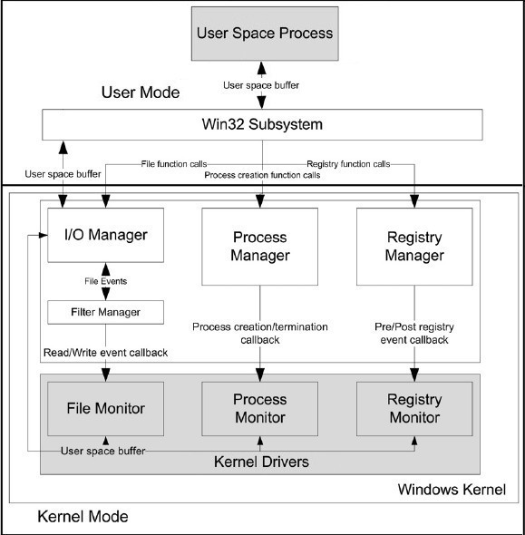
Ad-BAT Architecture
Ad-BAT

Slide 8
Ad-BAT Architecture
开始
行为捕获
行为过滤
日志记录
异常行为定位
日志记录
行为报警、拦截
用户响应
Ad-BAT

Slide 9
Ad-BAT Advantages
高可信模型
有效的过滤机制
可移值性
不可见
Ad-BAT

Slide 10
Timeline
第一阶段：业务和需求分析
第二阶段：关键技术与核心算法研究
第三阶段：Ad-BAT项目开发与测试
第四阶段：撰写项目研究结题报告、提交项目管理委员会验收
Ad-BAT

Slide 11
Thank you
Q&A
Ad-BAT

